Slide 1
8 февраля
День российской науки

Slide 2
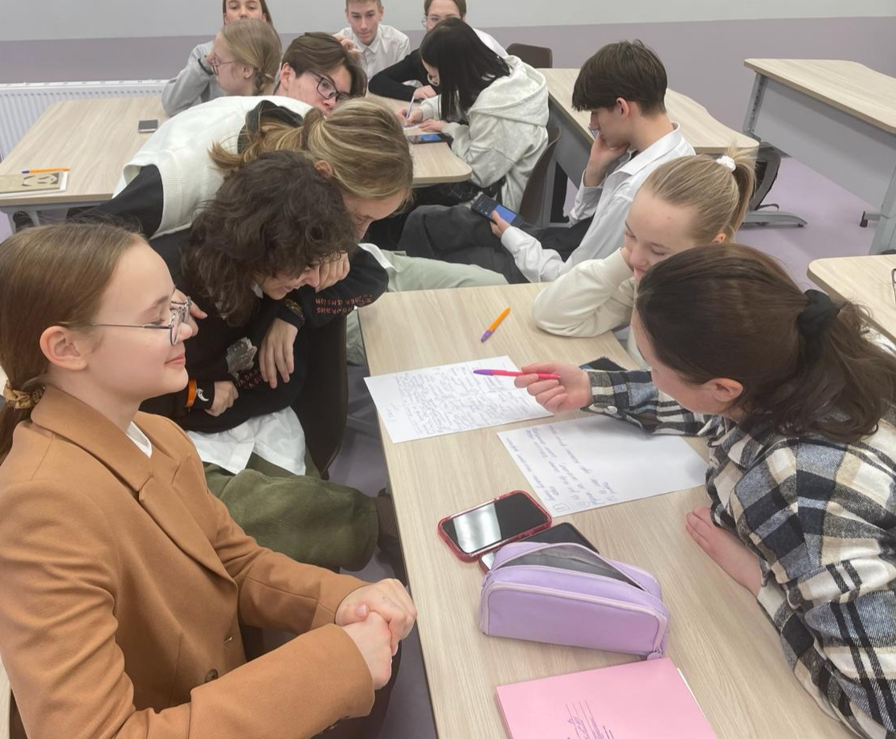
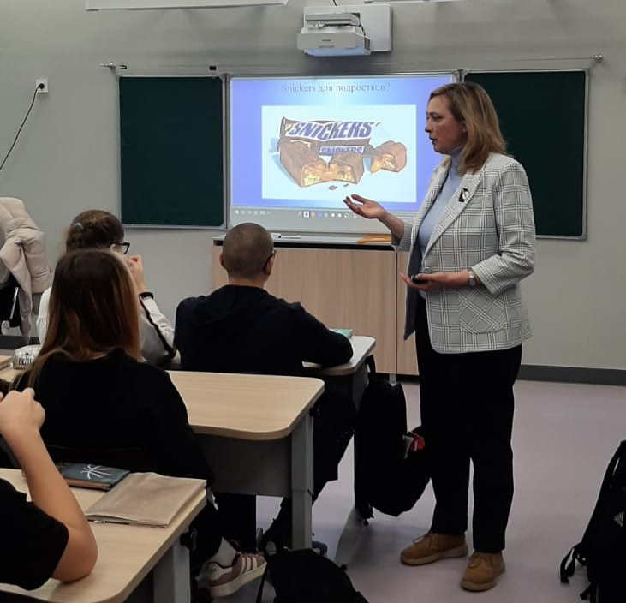
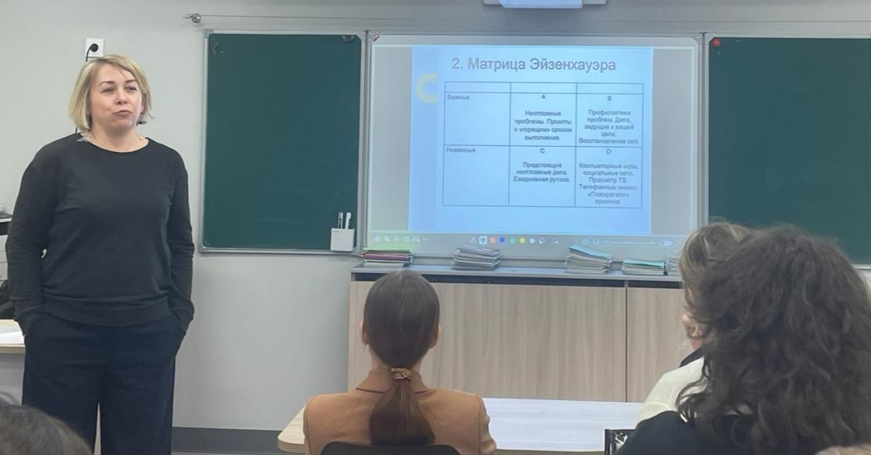
В 9х классах прошли мероприятия, посвященные этой дате

Slide 3
Практико-ориентированные занятия
«МИР ГЛАЗАМИ МАРКЕТОЛОГА»
Преподаватель УрГЭУ, кандидат философских наук Агафонова И.В.
«ТУРИСТИЧЕСКИЙ БИЗНЕС»
Старший преподаватель кафедры туристического бизнеса и гостеприимства УрГЭУ
Макарина О.Ю.

Slide 4
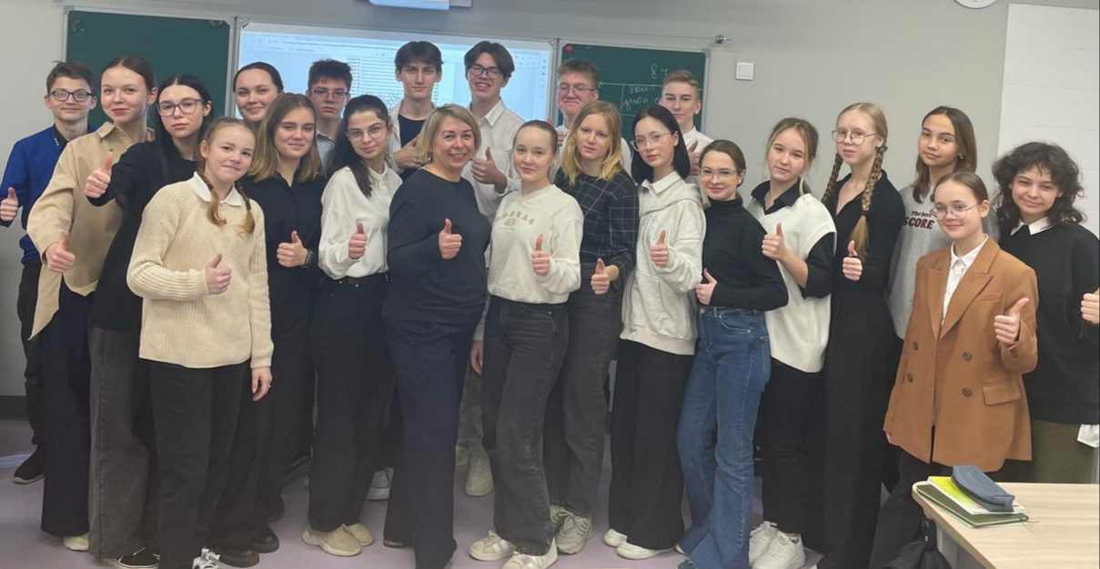
БЫЛО ОЧЕНЬ ИНТЕРЕСНО И ПОЗНАВАТЕЛЬНО!

